Slide 1


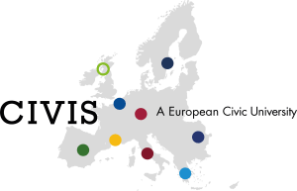
Universitatea din București
Facultatea de Biologie
ERASMUS
Universitatea Civică
Europeană
A N U N Ţ
Selecție centralizată pentru mobilități de studii Erasmus + în cadrul universităților partenere în cadrul Alianței CIVIS
2023-2024
Selecția pentru mobilități Erasmus+ CIVIS se derulează la nivelul Direcției Relații Internaționale, prin aplicația online disponibilă până la data de 26 aprilie 2023.
Informații disponibile:
https://drive.google.com/drive/folders/1HguQZ8TnWQXA7CZsCARxQBt506WFLEgL?usp=share_link
Mai multe detalii puteti solicita la adresa contact@erasmus.unibuc.ro.
Conf.dr. Diana Pelinescu, responsabil ERASMUS al Facultății de Biologie, e-mail diana.pelinescu@bio.unibuc.ro

